Slide 1
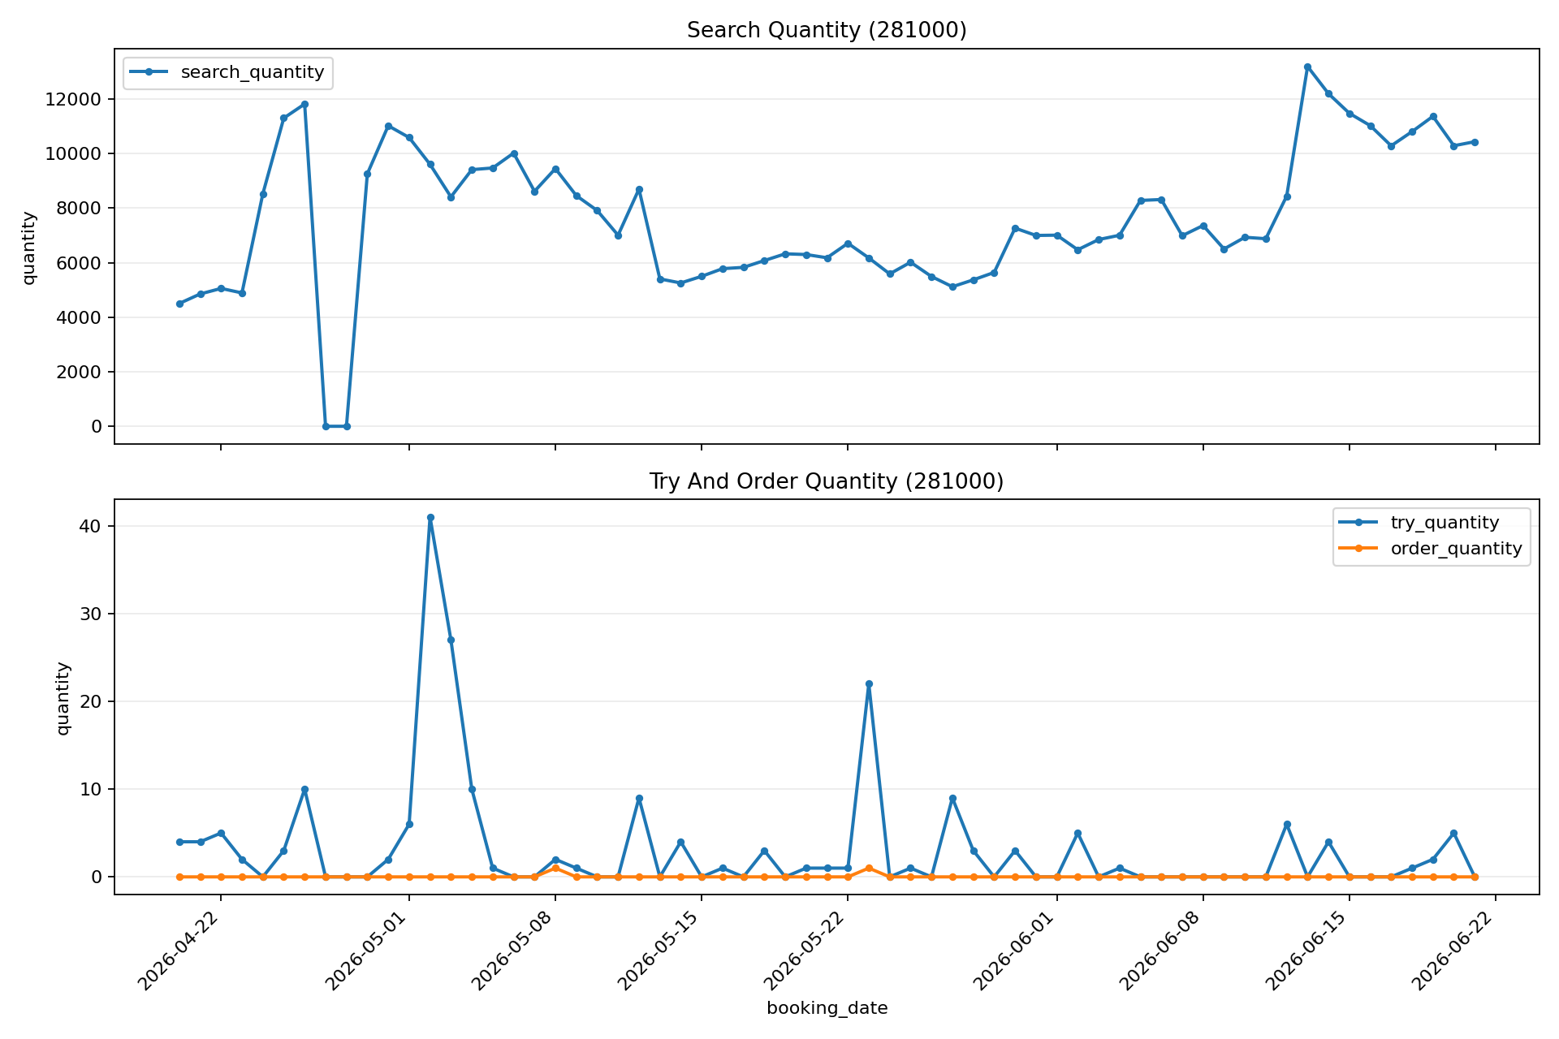
广州圣丰索菲特大酒店直连数据：
查询量、试单量、成交量
事件：1. 2026.04.15-05.05 第139届中国进出口商品交易会（广交会，广交会展馆，距离酒店约4.8公里）；2. 2026.04.14-04.17 第六届广州采购交易会（保利世贸博览馆，距离约4.8公里）；3. 2026.04.21-04.27 广州家居用品及礼品展览会（保利世贸博览馆，距离约4.8公里）；4. 2026.05.01-05.03 广州华夏家博会（保利世贸博览馆，距离约4.8公里）；5. 2026.04.24-05.05 沉浸式情景剧《大湾鸡·星际追光》（广州塔剧场，距离约3.5公里）；6. 2026.04.29-05.02 杂技童话剧《萌动奇迹》（广州市文化馆，距离约6.6公里）；7. 2026年4-5月 广州大剧院《江/云?之/间》话剧（距离约2.6公里）；8. 2026年4-5月 中山纪念堂《日出》《雷雨》《茶馆》经典话剧（距离约5.2公里）

Slide 2
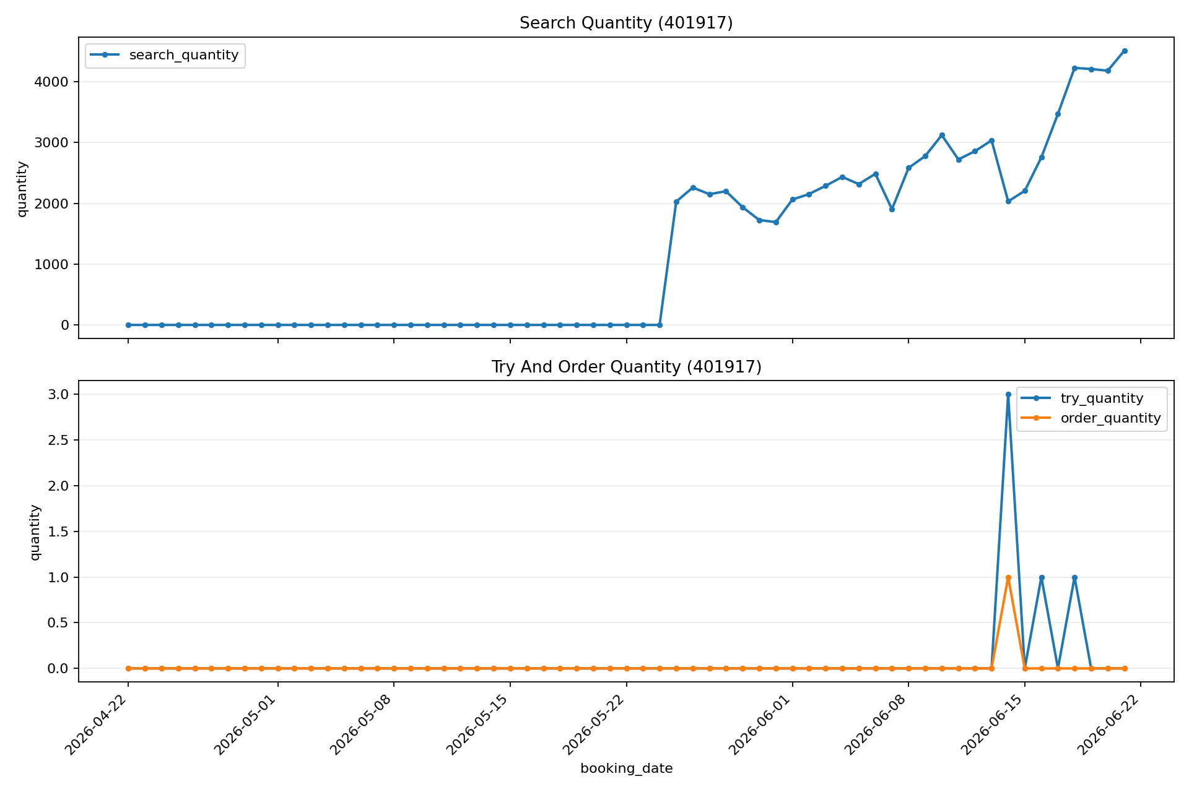
山水时尚酒店(广州火车东站店)直连数据：
查询量、试单量、成交量
事件：1. 2026.04.15-05.05 第139届中国进出口商品交易会（广交会，广交会展馆，距离酒店约5.8公里）；2. 2026.04.14-04.17 第六届广州采购交易会（保利世贸博览馆，距离约5.8公里）；3. 2026.04.21-04.27 广州家居用品及礼品展览会（保利世贸博览馆，距离约5.8公里）；4. 2026.05.01-05.03 广州华夏家博会（保利世贸博览馆，距离约5.8公里）；5. 2026.04.24-05.05 沉浸式情景剧《大湾鸡·星际追光》（广州塔剧场，距离约4.7公里）；6. 2026.04.29-05.02 杂技童话剧《萌动奇迹》（广州市文化馆，距离约7.8公里）；7. 2026年4-5月 广州大剧院《江/云?之/间》话剧（距离约3.8公里）；8. 2026年4-5月 中山纪念堂《日出》《雷雨》《茶馆》经典话剧（距离约6.5公里）

Slide 3
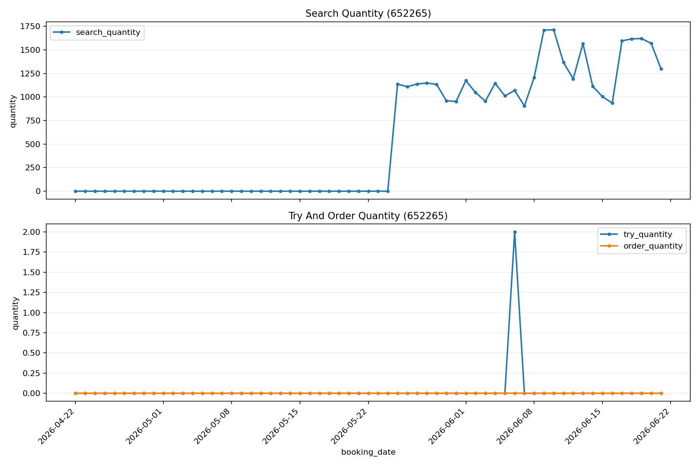
山水时尚酒店(广州黄埔东路大沙东地铁站店）直连数据：
查询量、试单量、成交量
事件：1. 2026.05.01 岳云鹏“非要唱”巡回演唱会-广州站（宝能广州国际体育演艺中心，距离酒店约8.5公里）；2. 2026.05.09-05.10、05.16 林子祥&叶蒨文“白头到老”演唱会-广州站（宝能广州国际体育演艺中心，距离酒店约8.5公里）

